Slide 1
училиште | СОТУ Ѓорѓи Наумов - Битола
наставен предмет | Електронски склопови и уреди
година на изучување | IV-та
струка | Електротехника
oбразовен профил | Електротехничар за електроника и телекомуникации
назив на наставната единица | Кабелска TV преку оптички кабли
паралелка | IV-6
реден број на презентација | 4
наставник | Константин Чому

Slide 2
Кабелска TV преку оптички кабли
Кабловската телевизија е еден мрежен систем што денес прави драстичен чекор напред во услугите за понуда на “телевизија на барање” (Video on demand) и во понудата на размена на податоци (Интернет) со големи битски брзини .

Slide 3
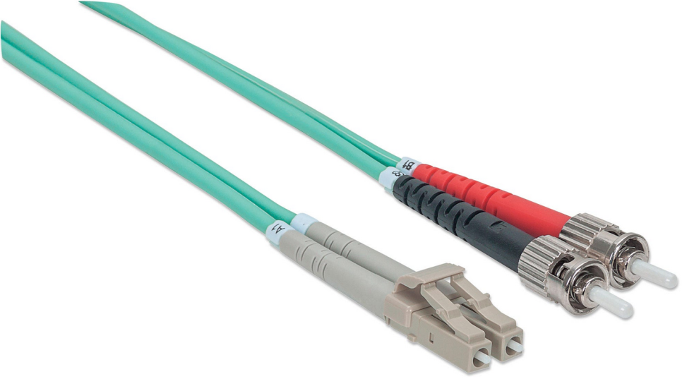
Првичниот дизајн на кабелските телевизиски системи беше еднонасочен и аналоген систем за пренос со употреба на коаксијален кабел. Денес, кабелските телевизиски компании открија дека оптичките влакна се совршен избор за пренесување на дигитални сигнали во две насоки.
сл. 1 - Оптички кабли со конектори

Slide 4
Во системот со оптички кабли на дистрибуција, секоја локација (корисник со ТВ приемник) е поврзана со одреден терминал со посебно оптичко влакно
Сигналите за избор на канали се испраќаат преку оптичкото влакно од локацијата на корисникот до оддалечениот терминал
Само избраниот канал е единствениот канал што се пренесува преку влакното од далечинскиот терминал до поврзаниот телевизор

Slide 5
Овој принцип овозможува:
да се спречи несакан прекин на сигналот во исто време кон голем број клиенти
Поквалитетна и двонасочна врска со корисниците
Да се зголемат приходите на операторот со тоа што двонасочната линија ќе може додатно да се користи за телефонски врски и Интернет

Slide 6
Предности за крајните корисници на кабел:
Со технологијата на оптички влакна, кабловските компании можат да им понудат на своите клиенти многу поквалитетна слика, а во исто време да ги намалат нивните оперативни трошоци бидејќи оптичките влакна чинат многу помалку за одржување
Една од главните карактеристики на оптичките влакна е големиот капацитет за носење информации, што е стотици пати поголема од бакарна жица и нудат основна заштита од електрична интерференција и молња
Оптичките влакна се многу сигурни бидејќи тие не кородираат од влага, не се подложни на куси врски и продолжуваат да работат со голема брзина при било кое сурово време
Оптичките кабли се многу лесни заради нивната мала дебелина, а нивните големи должини ги прават лесни за инсталирање
Со оптичките кабли не постои опасност од пожар бидејќи тие не пренесуваат електрична струја

Slide 7
Подобрување на сигналот:
Оптичките влакна можат да носат телевизиски сигнали на многу големо растојание
Оптичките кабли користат светлосни импулси наместо електрична струја и ова ги прави сигналите многу појасни и нуди многу мала загуба на сигналот во широк опсег, без мешање во други сигнали

Slide 8
Благодарност за вниманието

